Slide 1
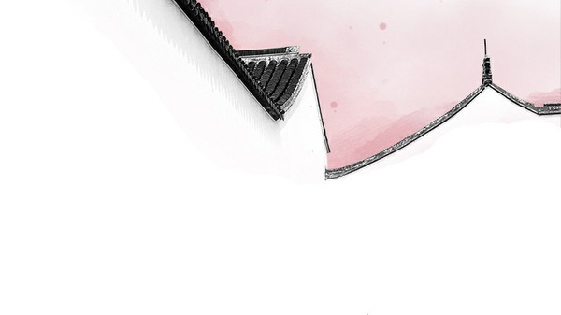
坦克大战
——python游戏项目
游戏制作
浅玩一下
代码展示
不足

Slide 2


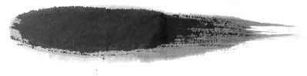
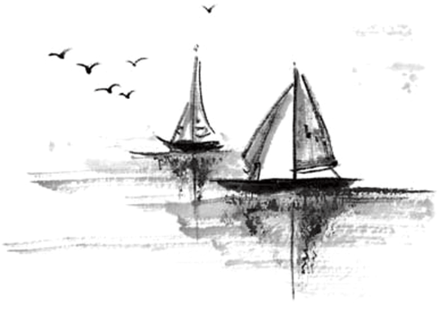
游戏制作
坦克大战是一款经典游戏，曾经收获了众多的喜爱。
其也拥有众多的版本，由于近期在学习python，就想着使用python做一个简单的坦克大战游戏。

Slide 3
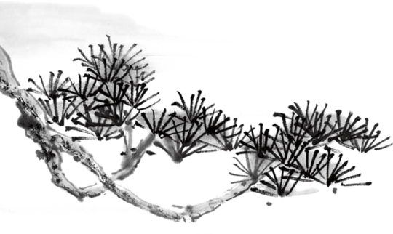
浅玩一下

Slide 4
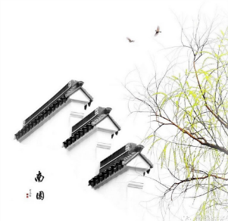
代码展示
单击此处编辑您要的内容，建议您在展示时采用微软雅黑字体，本模版所有图形线条及其相应素材均可自由编辑、改色、替换。更多使用说明和作品请详阅模版最末的使用手册。
单击此处编辑您要的内容，建议您在展示时采用微软雅黑字体，本模版所有图形线条及其相应素材均可自由编辑、改色、替换。更多使用说明和作品请详阅模版最末的使用手册。

Slide 5


不足之处
地图较为简单，没有设置可能的地图自选项
在游戏当中没有加上音效
敌方坦克只能在相当于y=0的行移动，并且移动一定时间就停止

Slide 6
谢 谢 观 看 ！

